Slide 1
Deep Learning através das abstrações
Revisão Keras e Deep Learning

Slide 2
Models: Sequential
Simples de usar
Orientado a objetos
Limita-se a redes que são sequenciais/caminhos

Slide 3
Models: Functional
Mais flexibilidade nos modelos, podem ser DAGs
Estilo mais funcional
Podemos facilmente pegar a saída de camadas intermediárias
Requer um pouco mais de adaptação
Tipo usar o Input

Slide 4
Layers: Dense
Camadas densas, todos os neurônios se ligam a todos os outros
Modelo mais simples
Número elevado de ligações ((input+1)*output)
Parâmetros principais:
units : número de neurônios na saída
activation: Função de ativação
Input_shape: Dimensão da entrada, só é necessário na primeira

Slide 5
Layers: Conv2D
Camadas convolucionais, aprendem filtros
Bidimensionais
Bons para imagens
Parâmetros principais:
filters : número de filtros aprendidos
kernel_size: Tamanho dos filtros aprendidos
activation: Função de ativação
strides: tamanho do stride em cada direcão
padding: same or valid
Input_shape: 4D tensor with shape: (batch, rows, cols, channels)

Slide 6
Layers: MaxPooling2D
Reduz dimensão e detalhes da imagem
Bidimensional
Parâmetros principais:
pool_size: fator de down_scaling
strides: quanto o filtro anda em cada direção
padding: same ou valid

Slide 7
Layers: Dropout
Aplica dropout
Durante treino anula a ativação de p neurônios na camada antes dela
Durante o teste multiplica todo mundo por 1 - p
Parâmetros principais:
rate: o p
seed: a semente do gerador aleatório

Slide 8
Layers: Batch Normalization
Aplica batch normalization nas ativações da camada anterior
Muitos parâmetros complexos, acho que até a inception quase usa o padrão
scale: diz se vamos multiplicar pelo desvio padrão aprendido pela camada
axis: explicita o eixo que deve ser normalizado

Slide 9
Layers: Activation e Flatten
Activation aplica uma função de ativação nos neurônios antes dele
Flatten transforma uma entrada multidimensional em um vetor

Slide 10
Losses: Regressão
Mean Squared Error
Mean Absolute Error
Mean Absolute Percentage Error
Mean Squared Logarithmic Error
Logcosh
Mean squared error menos afetado por outliers

Slide 11
Losses: Classificação
Categorical Cross Entropy
Sparse Categorical Cross Entropy
Kullback-leibler divergence
Hinge
Squared Hinge
Categorical Hinge
Cosine proximity

Slide 12
Deep Learning no mundo real
Temos mais dados
Digitalização de tudo
Mais poder computacional
GPUs estão bem mais acessíveis
Possível alugar

Slide 13
Deep Learning no mundo real
Não é uma silver bullet/martelo de ouro
Mas vale a pena testar se tiver os recursos
Idealmente ter um dataset grande
Sempre bom ter um baseline antes de aplicar

Slide 14
Deep Learning no mundo real
Coleta de dados
Depende da complexidade do seus problema
Quantas features cada exemplo tem?
Quantas classes você quer prever?
Quão separável são essas classes?
Sempre bom comparar com datasets conhecidos
Resolução das imagens
Procure a menor possível
Dado que ainda é possível diferenciar as classes
Se tiver muito poder computacional pode deixar maior mesmo
Divida os conjuntos (treino, teste e validação)

Slide 15
Deep Learning no mundo real
Como lidar com datasets pequenos?
Data augmentation
Transfer Learning
Pre trained models
Em alguns casos pode ser interessante fazer o seu próprio modelo
Otimizar hiperparâmetros
Validação cruzada

Slide 16
Image Augmentation
Útil para aumentar o seu dataset
Maior variedade
Maior generalização
Um possível efeito é treinar uma rede invariante as transformações dadas
Também usado para lidar com classes desbalanceadas
Necessário pensar quais transformações serão aplicadas

Slide 17
Transfer Learning
Extremamente usado em aplicações reais
Analisar o número de parâmetros e acurácia de cada rede
Em geral dois modos de fazer
Treinar apenas um classificador linear na última camada
Usado principalmente para datasets parecidos
Re treinar (fine tune) a rede para o seu dataset
Pode ser mais preciso
Porém com poucos dados pode gerar overfitting

Slide 18
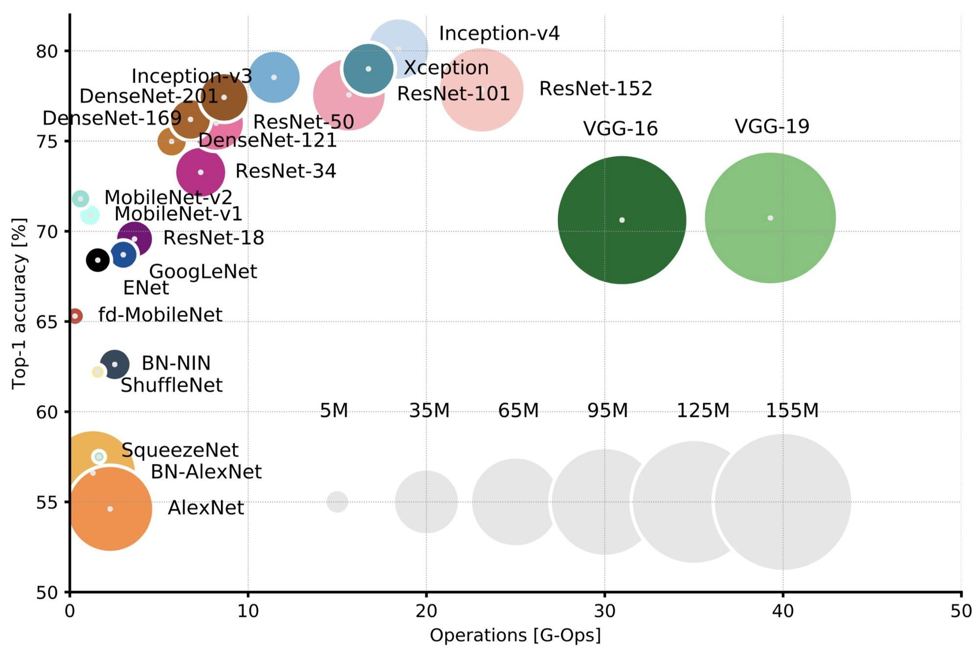

Slide 19
Resources
Documentação do Keras
Post sobre image augmentation
Blog do Keras
Dicas de Transfer Learning
Alguns cuidados necessários

